Slide 1
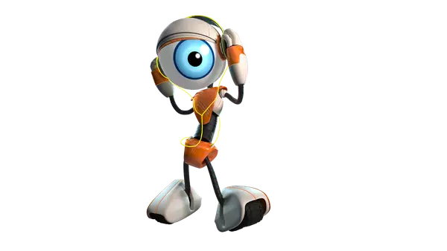
Monitoramento de desempenho para trabalho remoto
Marcos Cordeiro

Slide 2
Problema
Isolamento social devido ao COVID-19
Trabalho remoto
Como medir a produtividade
Como provar que você pode ser produtivo trabalhando remoto
Muitas conferências
Fácil perder o foco

Slide 3
Solução
Medir a produtividade dos funcionários
Mostrar que você pode ser produtivo remotamente

Slide 4
Como?
Monitorar os aplicativos que são usados durante o tempo de trabalho
Monitorar sites que são visitados durante o tempo de trabalho
Criar métricas de comparação
Fazer predições se o usuário está ou não sendo produtivo
Alerta de desvio

Slide 5
IMPLEMENTAÇÃO
Coleta dos dados dos aplicativos através de um script feito em Python que roda em background nas máquinas e grava as informações em um banco de dados
Sniffer para coletar sites utilizados através do navegador
Métricas dos dados coletados
Análise com logica fuzzy para saber se o usuário está sendo produtivo ou não

Slide 6
Configuração
Informar quais aplicativos são utilizados pelo usuário
Informar quais sites são utilizados pelo usuário
Informar horário de trabalho

Slide 7
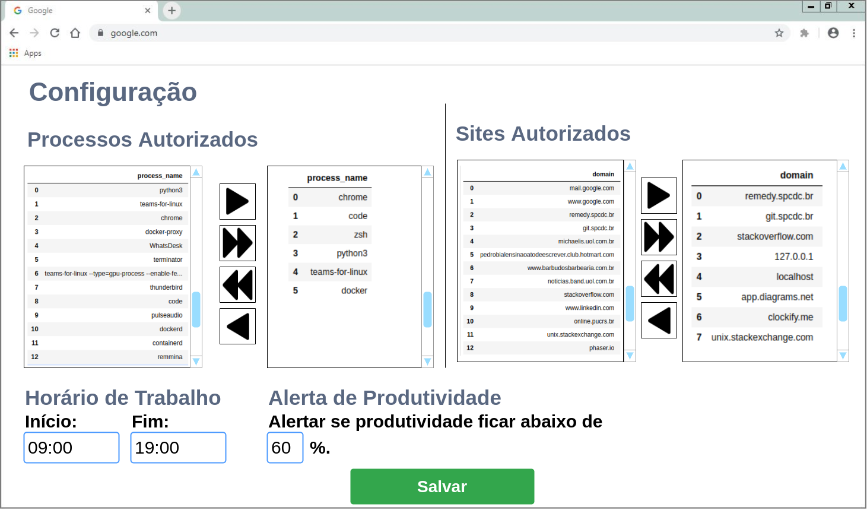

Slide 8
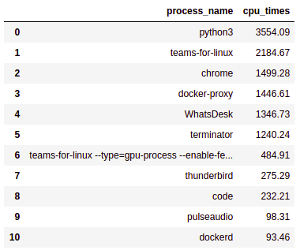
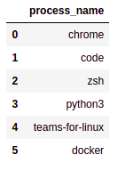
Processos
O usuário poderá inserir manualmente ou selecionar de uma lista que o algorítimo coleta automaticamente na máquina do usuário
Processos do computador
Processos Autorizados

Slide 9
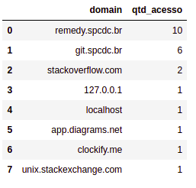
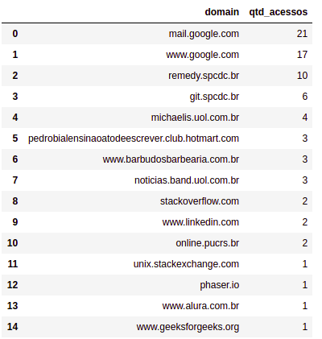
Processos
O usuário poderá inserir manualmente ou selecionar de uma lista que o algorítimo coleta automaticamente na máquina do usuário
Sites coletados automáticamente
Sites Autorizados

Slide 10
Implementação
Calcula o total de utilização dos aplicativos através dos dados do sistema operacional
Coleta dados de sites utilizados durante o horário de trabalho
Calcula a média de tempo dos aplicativos utilizados comparado com o tempo de trabalho
Calcula o tempo de utilização de sites autorizados com sites não autorizados
Essas informações alimentam as variáveis para análise com o algorítimo Fuzzy

Slide 11
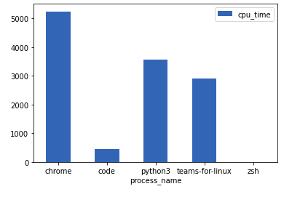
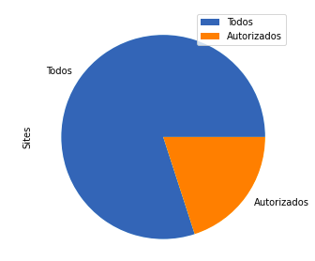
Análise real
Sites
Processos Autorizados

Slide 12
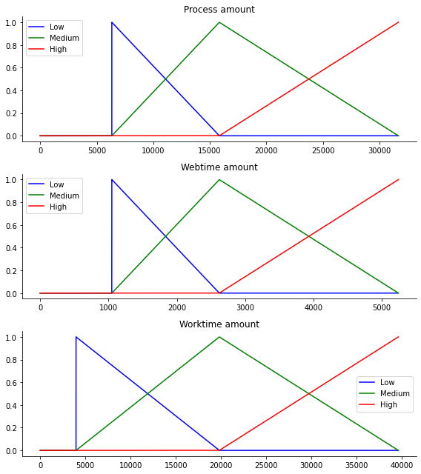
Análise Fuzzy
Comparado com tempo de processamento dos processos
Tempo de acesso aos sites autorizados
Tempo de trabalho efetivo

Slide 13
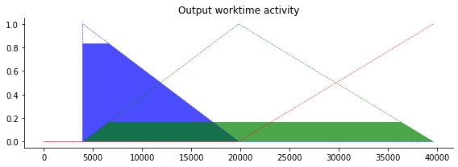
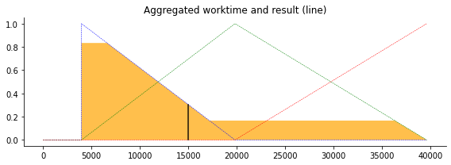
Análise Fuzzy

Slide 14
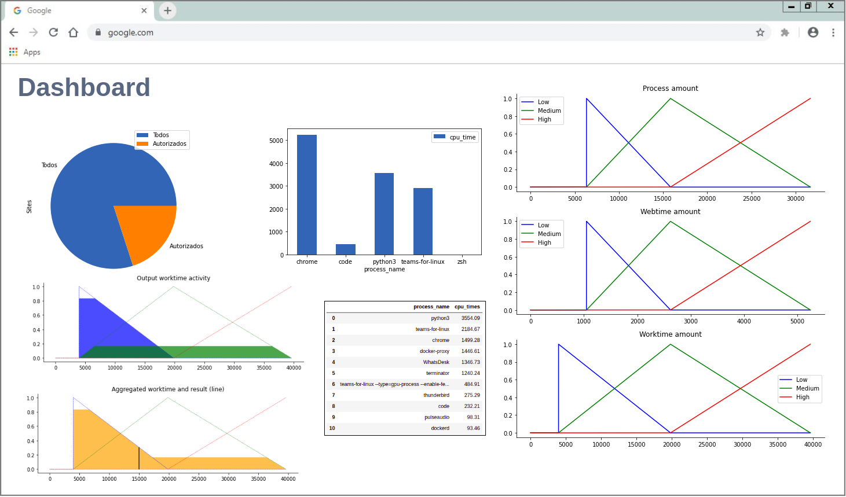

Slide 15
“O Grande Irmão está de olho em você.”
1984, de George Orwell
FIM Obrigado!!!

